Slide 1


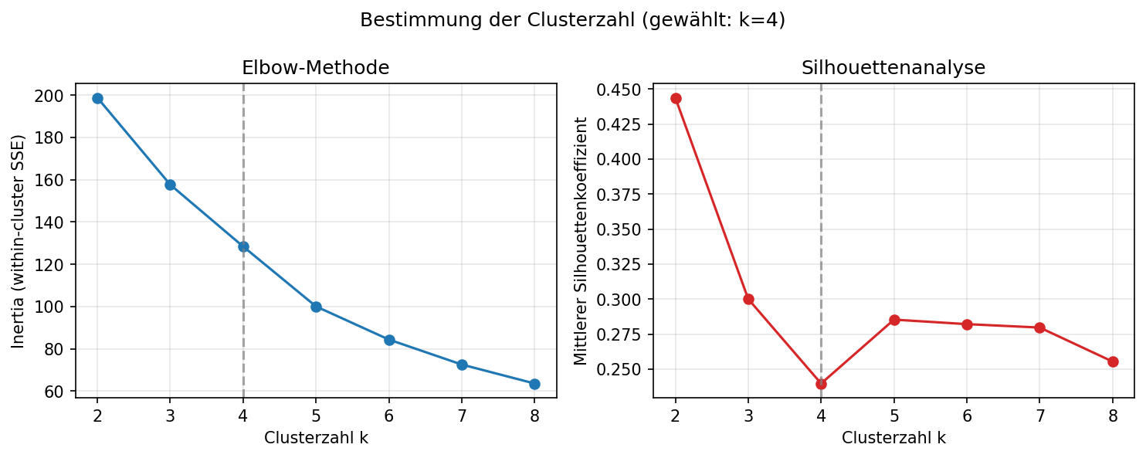

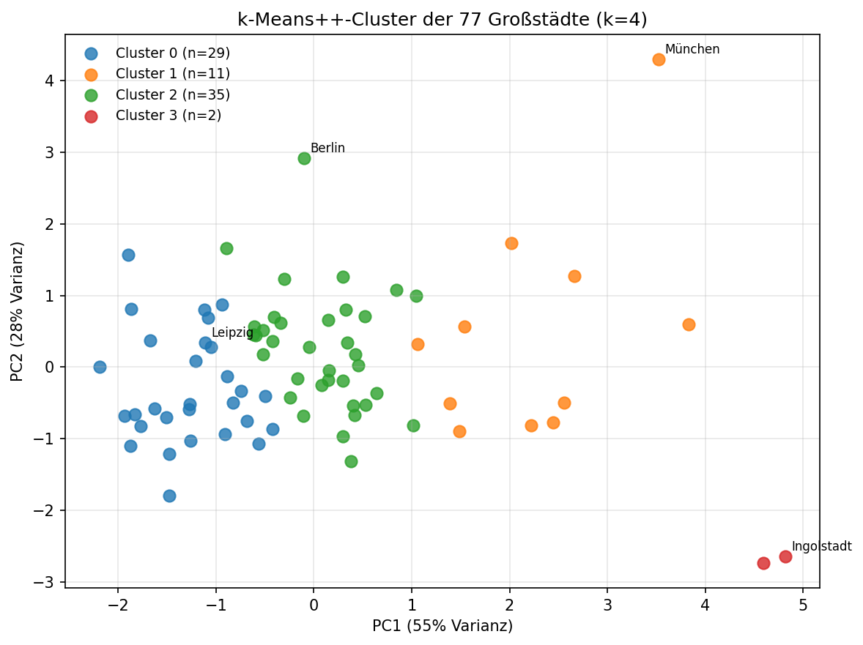
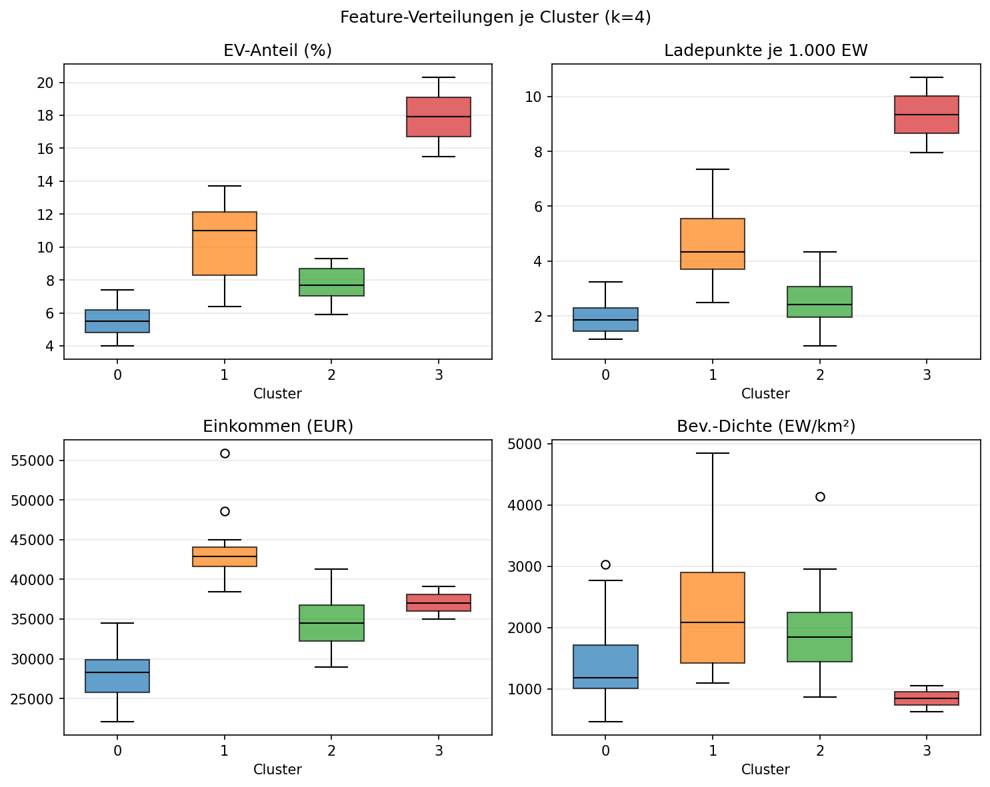
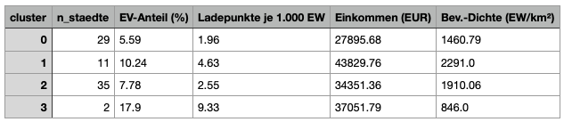

Eine Clusteranalyse deutscher Großstädte basierend auf Urbanität
und Elektromobilität
Research Area
Research Area
Problemstellung
Forschungsfrage
Sinnvolle Förderung und Vorantreiben der Antriebswende zur Reduktion von Emissionen
Planung des Ausbaus der Ladeinfrastruktur
Inwiefern lassen sich deutsche Großstädte anhand von Ladeinfrastruktur, Bevölkerung, Einkommen und Elektromobilität klassifizieren?
Research Area
Research Area
Stand der Forschung
Datensätze
Erkannte Barriere Faktoren:
Hohe Anschaffungskosten
Mangelnde Ladeinfrastruktur
Unsicherheit über Reichweite
Informationsdefizite zu neuer Technologie
Erkannte Motivation:
Wirtschaftliche Förderungen (Steuern, Unterhaltskosten)
Ökologische Aspekte (Emissionsreduktion, Geräuschreduktion)
Identifizierte Herausforderungen:
50% der Nutzer sind auf öffentliche Ladeinfrastruktur angewiesen
Standortwahl für gute Auslastung und wirtschaftliche Rentabilität
Netzinfrastruktur muss für maximale Auslastung geeignet sein
Forschungslücken:
Geringe differenzierte Betrachtung spezifisch für den deutschen Markt
Datensätze:
% EV Anteil des KBA
Ladepunkte der Bundesnetzagentur
Einkommen
Population
Master Datensatz:
Ags | Stadt | Ev_ anteil_pct | Lade-punkte_pro_1000ew | Ein-kommen _eur | Bev_ dichte | Lade-punkte_gesamt | Einwohner
 |  |  | Lade-punkte + Einwohner
Research Area
Clustering
Initialisierung
Zentroid 𝑐₁: uniform zufällig aus 𝑋
Folgezentoiden:
Minimiert Erwartungswert der Inertia vor erstem Iterationsschritt
Zuweisungsschritt
Update-Schritt
Konvergenz
Lokales Minimum der Within-Cluster Sum of Squares (WCSS)
n_init=10 zur Approximation des globalen Minimums
Methodik:
Untersuchungsmenge: n=77 deutsche Groß- und Landeshauptstädte
Algorithmuss: k-Means ++
Datenbereinigung: Vorauswahl nur benötigter Daten
Datenzusammenführung: Anschließende zusammenführung über Amtlichen Gemeindeschlüssel und Stadtnamen
Bestimmung von k:
Geringer Sillhouettenkoeffizient (0,24) bei k=4 – weißt auf nahezu fließenden Übergängen der Cluster hin.
4 Cluster gewählt um Kompromiss zwischen Detailierung und Interpretier- barkeit der Cluster zu gewähren.
Research Area
Results
Identifikation von 4 Clustern:
Cluster 0: Strukturschwächere Städte - Überwiegend im Ruhrgebiet und Ostdeutschland verortet
Cluster 1: Breiter Durchschnitt - Städte, die das allgemeine Mittel abbilden
Cluster 2: Wohlhabende Metropolen - Hohes Einkommen und fortgeschrittene EV-Adoption
Cluster 3: Automobil-Standorte (Outlier) - Ingolstadt und Wolfsburg
Erkenntnisse
Zusammenhang zwischen der wirtschaftlichen Leistungsfähigkeit und der Verbreitung von Elektromobilität. Das Einkommensniveau einer Stadt stellt aufgrund der hohen Anschaffungskosten von Elektrofahrzeugen einen entscheidenden Einflussfaktor für deren Adoption dar.
Hohe EV-Dichte in wohlhabenden Metropolen
Ladeinfrastruktur als „Hygienefaktor“
notwendige Voraussetzung zum Abbau von Nutzungsbarrieren, aber kein Treiber sofern bereits Vorhanden
Name: Jakob Wenzel

